Slide 1
GBATTA App
Où vous voulez Quand vous voulez

Slide 2
INTRODUCTION
GBATTA
GBATTA est une application web de gestion immobilière.
Elle permet une bonne gestion de vos biens immobilier, que se soit dans la vente ,la location ou l’achat.

Slide 3
SOMMAIRE
Probleme vs. Solution
Fonctionnement de l’app
01
02
Problématique observée
Et solution apporté
Tout ce que vous devez savoir apropo de GBATTA

Slide 4
PROBLEME VS SOLUTION
01
Problématique observée
Et solution apporté

Slide 5
PROBLEME

Slide 6
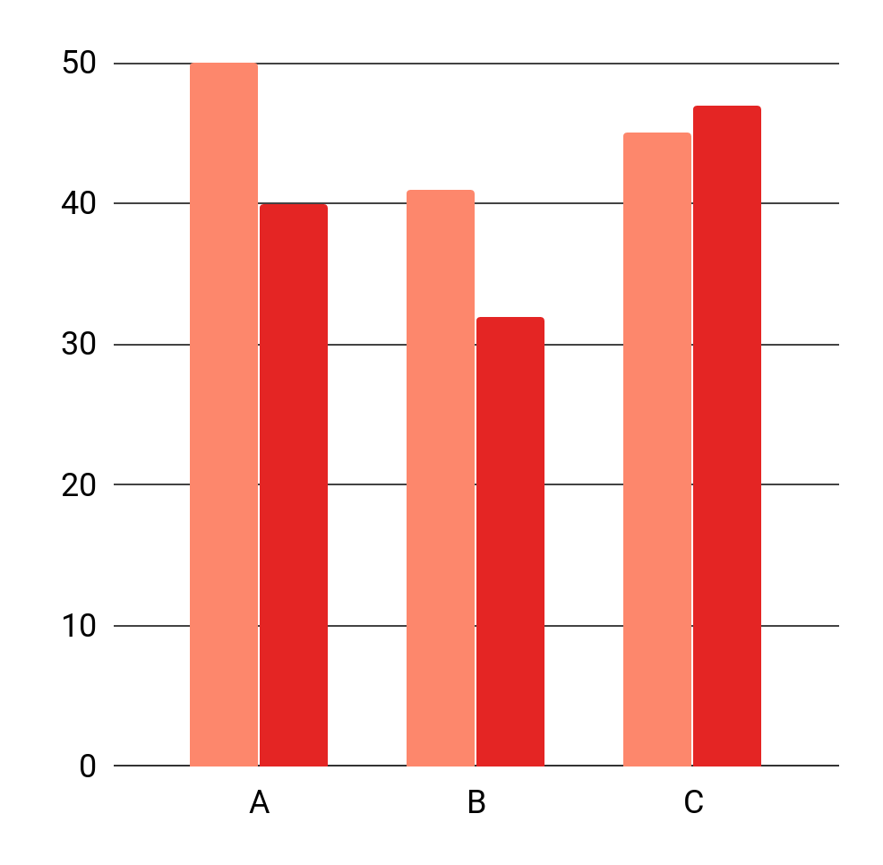
Profit mal communiqué
Les frais d’agence peuvent parfois être mal compris ou mal communiqués, ce qui peut entraîner des malentendus et des conflits

Slide 7
Gestion des biens immobiliers
.

Slide 8
Fraude et escroquerie

Slide 9
2 Presentation

Slide 10

Pour la présentation et la manipulation on vous feras une démo

Slide 11
MERCI !

